Slide 1
ТЫ В ХОРОШЕЙ КОМПАНИИ!
Железнодорожный транспорт

Slide 2
Железнодорожный транспорт
О СОЗДАНИИ ОБРАЗОВАТЕЛЬНО-ПРОИЗВОДСТВЕННЫХ ЦЕНТРОВ (КЛАСТЕРОВ) НА ОСНОВЕ ИНТЕГАЦИИ ОБРАЗОВАТЕЛЬНЫХ ОРГАНИЗАЦИЙ, РЕАЛИЗУЮЩИХ ПРОГРАММЫ СПО,
И ОРГАНИЗАЦИЙ, ДЕЙСТВУЮЩИХ В РЕАЛЬНОМ СЕКТОРЕ ЭКОНОМИКИ В 2022 ГОДУ.

Slide 3
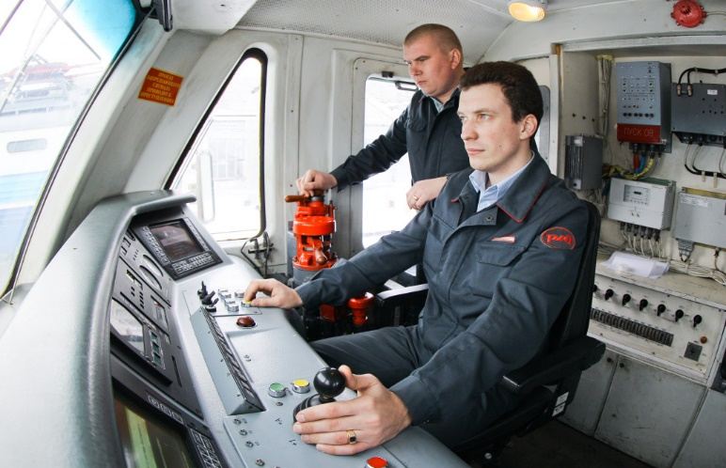
Железнодорожный транспорт
СПЕЦИАЛЬНОСТЬ: | ПРОФЕССИИ:
23.02.06 Техническая эксплуатация подвижного состава железных дорог | Помощник машиниста электровоза Помощник машиниста тепловоза Осмотрщик- ремонтник вагонов
Основной работодатель:
Северная дирекция тяги
…. тыс. работников
…. эксплуатационных локомотивных депо
Средний заработок по основным профессиям:
Машинист локомотива – …. тыс. руб.
Помощник машиниста локомотива - …. тыс. руб.
8-…-…-..-… - Иванов Иван Иванович

Slide 4
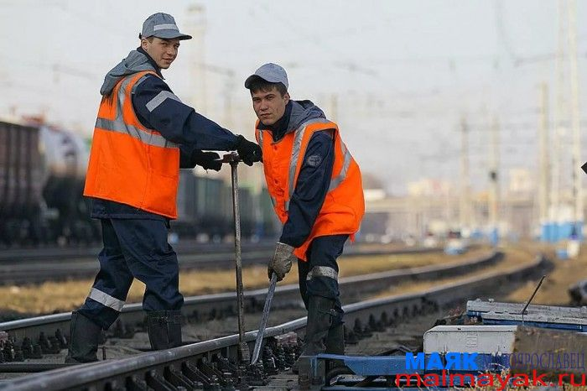
Железнодорожный транспорт
СПЕЦИАЛЬНОСТЬ: 08.02.10 Строительство железных дорог, путь и путевое хозяйство | ПРОФЕССИИ: Монтер пути Сигналист Машинист ЖДСМ
О СОЗДАНИИ ОБРАЗОВАТЕЛЬНО-ПРОИЗВОДСТВЕННЫХ ЦЕНТРОВ (КЛАСТЕРОВ) НА ОСНОВЕ ИНТЕГАЦИИ ОБРАЗОВАТЕЛЬНЫХ ОРГАНИЗАЦИЙ, РЕАЛИЗУЮЩИХ ПРОГРАММЫ СПО,
И ОРГАНИЗАЦИЙ, ДЕЙСТВУЮЩИХ В РЕАЛЬНОМ СЕКТОРЕ ЭКОНОМИКИ В 2022 ГОДУ.
Основной работодатель:
Северная дирекция инфраструктуры
11,544 тыс. работников
42 подразделения / 24 дистанции пути
Средний заработок
по основным профессиям:
Монтер пути – 55 тыс. руб.
Сигналист – 46 тыс. руб.
(4852) 79-82-17 – Оловянишникова Мария Сергеевна

Slide 5
Железнодорожный транспорт
СПЕЦИАЛЬНОСТЬ: 27.02.03 Автоматика и телемеханика на транспорте (железнодорожном транспорте) | ПРОФЕССИИ: Электромонтер СЦБ Сигналист Монтер пути
О СОЗДАНИИ ОБРАЗОВАТЕЛЬНО-ПРОИЗВОДСТВЕННЫХ ЦЕНТРОВ (КЛАСТЕРОВ) НА ОСНОВЕ ИНТЕГАЦИИ ОБРАЗОВАТЕЛЬНЫХ ОРГАНИЗАЦИЙ, РЕАЛИЗУЮЩИХ ПРОГРАММЫ СПО,
И ОРГАНИЗАЦИЙ, ДЕЙСТВУЮЩИХ В РЕАЛЬНОМ СЕКТОРЕ ЭКОНОМИКИ В 2022 ГОДУ.
Основной работодатель:
Северная дирекция инфраструктуры
11,544 тыс. работников
42 подразделения / 10 дистанций СЦБ
Средний заработок
по основным профессиям:
электромонтер СЦБ – 45 тыс. руб.
Сигналист – 46 тыс. руб.
(4852) 79-82-17 – Оловянишникова Мария Сергеевна

Slide 6
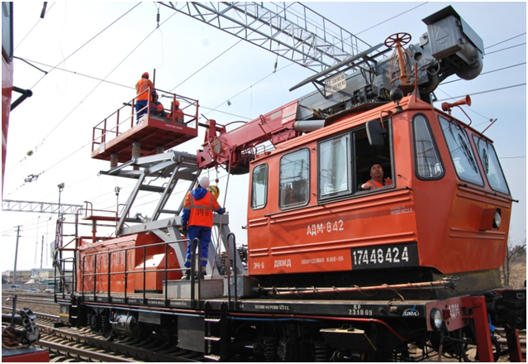
Железнодорожный транспорт
СПЕЦИАЛЬНОСТЬ: 13.02.07 Электроснабжение (по отраслям) | ПРОФЕССИИ: Электромонтер по ремонту воздушных линий; Электромонтер контактной сети; Машинист автомотрисы
О СОЗДАНИИ ОБРАЗОВАТЕЛЬНО-ПРОИЗВОДСТВЕННЫХ ЦЕНТРОВ (КЛАСТЕРОВ) НА ОСНОВЕ ИНТЕГАЦИИ ОБРАЗОВАТЕЛЬНЫХ ОРГАНИЗАЦИЙ, РЕАЛИЗУЮЩИХ ПРОГРАММЫ СПО,
И ОРГАНИЗАЦИЙ, ДЕЙСТВУЮЩИХ В РЕАЛЬНОМ СЕКТОРЕ ЭКОНОМИКИ В 2022 ГОДУ.
Основной работодатель:
Северная дирекция энергообеспечения
…. тыс. работников
…. дистанций энергоснабжения
Средний заработок по основным профессиям:
Электромонтер к/с – …. тыс. руб.
Электромонтер по ремонту в/л – …. тыс .руб.
Машинист автомотрисы – …. тыс. руб.
8-…-…-..-… - Иванов Иван Иванович

Slide 7
ТЫ В ХОРОШЕЙ КОМПАНИИ!
Железнодорожный транспорт

